Slide 1




实验六 最大流应用问题
汇报人：林志雄

Slide 2
01
问题描述
1. 有m篇论文和n个评审，每篇论文需要安排a个评审，每个评审最多评b篇论文。请设计一个论文分配方案。
2. 要求应用最大流解决上述问题，画出m=10，n=3的流网络图并解释说明流网络图与论文评审问题的关系。
3. 编程实现所设计算法，计算a和b取不同值情况下的分配方案，如果没有可行方案则输出无解。
论文
1
评审
a
原点
汇点
b
此时关键路径【评审→论文】中某条边的流量不为 0，说明这条边被选中，即出发点评审对终点论文进行了评阅。
论文评审问题是否有解的依据是最大流是否大于论文数与每篇论文需要评审数的积（ma）

Slide 3
最大流方法:Ford-Fulkerson
将问题转为最大流问题后，我们需要求解最大流的方法，首先我们介绍Ford-Fulkerson方法
F-F方法是一种解决最大流的一种方法 ，该方法的最重要的三个思想是：残留网络、增广路径和割。
其过程是：
找到一条增广路径
求出这条路径的最大流（即看这条路径的最小权值）
更新权值并画出残留网络
在残留网络中继续寻找增广路径
重复前四句直到没有增广路径到汇点
Ⅰ、残留网络：直观上，给定流网络和一个流，其残留网络由可以容纳更多网络流的边所组成。
更新流量时，增加一条反向边，反向边的值即为通过该边的流的大小。
3
11/14
11

Slide 4
Ⅱ、增广路径：增广路径p是残留网络G_{f}中从源点s到汇点t的一条简单路径
1
2
1
0
2
找到1->2->3->4路径后的残留网络
1
1
1
1
4
0
1
1
4
0
1
1
1
1
3
3
找到1->3->2->4增广路
2
0
2
1
1
1
已经没有增广路径得到最大流2
1
1
1
4
1
0
1
4
0
1
1
1
1
3
3
已不存在增广路径

Slide 5
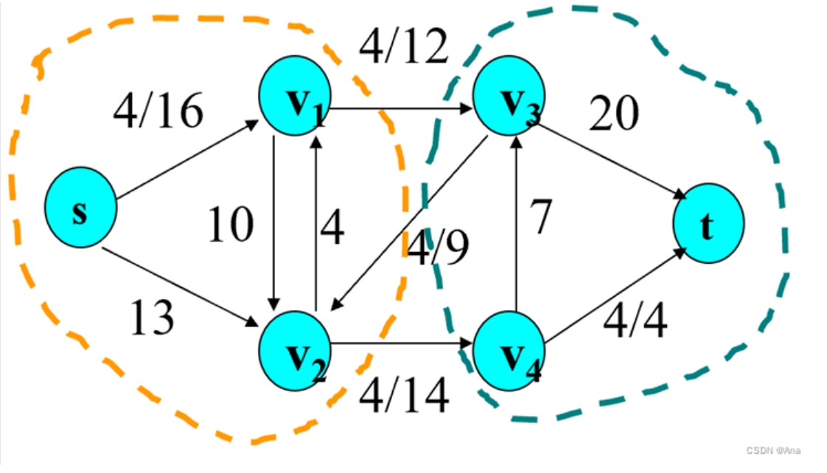
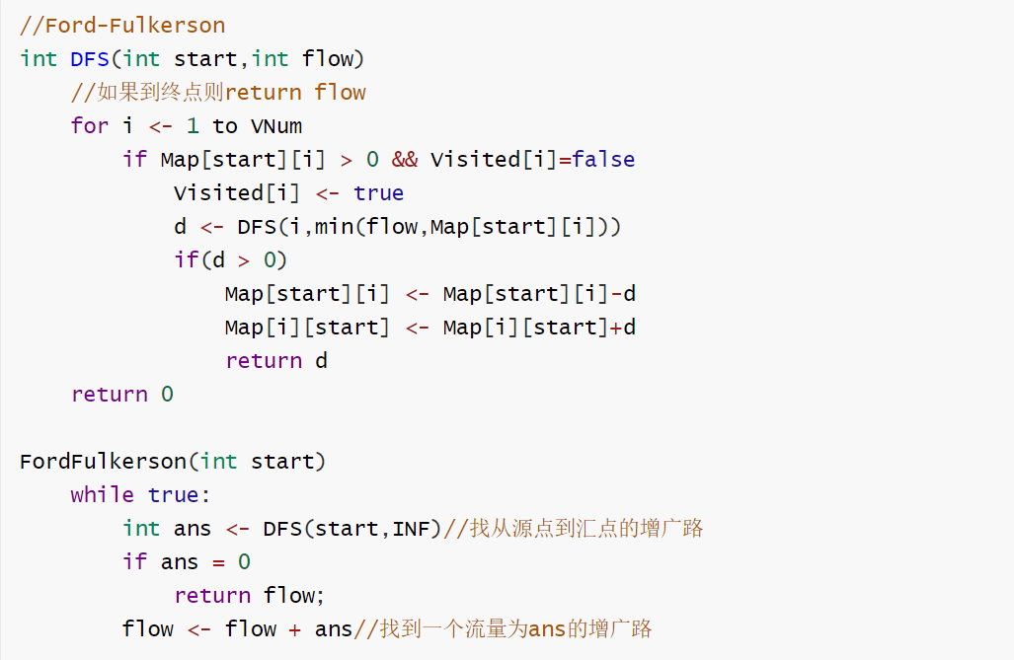
Ⅲ、割：割是可以将流网络分解成两个区域，每个区域都可以看作为一个节点。
最大流=最小割
FF方法伪代码：

Slide 6
算法时间复杂度：最坏情况算法整体的时间复杂度为O(E |f*| ) ，其中|f*|为最大流， E 为边数。其运行时间跟最大流有关。
通过算法计算a和b取不同值情况下的分配方案：
a | b | 最大流 | 是否有解
1 | 20 | 10 | 有
3 | 15 | 30 | 有
5 | 10 | 30 | 无
7 | 5 | 15 | 无
9 | 1 | 3 | 无
固定m=400,n=200,a=20在b为不同值的情况下运行时间：
b | 最大流 | 运行时间/ms
5 | 1000 | 95.9164
10 | 2000 | 191.07
15 | 3000 | 254.952
20 | 4000 | 404.618
25 | 5000 | 700.707

Slide 7
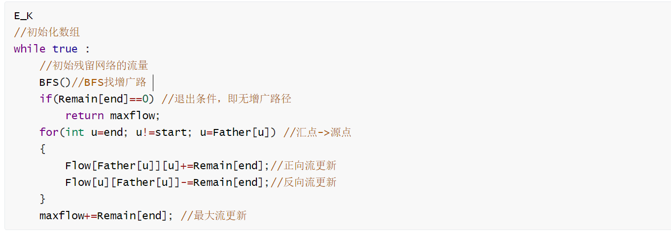
最大流算法:Edmonds-Karp
当残留网络中不存在增广路，则当前流即为最大流。Edmonds-Karp算法基于增广路方法的具体实现。
通过BFS不断搜索增广路径，消去增广过程中产生的这条增广路径所消耗的流量，不断更新流量完成最大流问题的求解。通过BFS搜索确保每次找到的增广路径都是长度最短的路径。
1
2
1
1
2
1
1
2
1
1
1
4
=
1
1
4
+
1
1
4
1
1
1
1
1
1
3
3
3
伪代码：

Slide 8
EK方法时间复杂度: O(VE²)，其中V为点数，E为边数。但实际情况中，EK算法的复杂度远低于理论上的复杂度。
固定m=400,n=200,a=20在b为不同值的情况下运行时间：
b | 最大流 | 运行时间/ms
5 | 1000 | 425.661
10 | 2000 | 841.904
15 | 3000 | 1319.51
20 | 4000 | 1726.21
25 | 5000 | 2139.51

Slide 9
最大流算法: Dinic
Dinic 算法 的过程是这样的：每次增广前，我们先用 BFS 来将图分层。设源点的层数为0，那么一个点的层数便是它离源点的最近距离。然后DFS找比当前点层数多1的点并增广，确保我们找到的增广路是最短的。
如下图，1、2、3三个点形成环，如果使用FF方法，那么就有可能会在这环上不断绕圈，而采用BFS分层，并严格按照层数多1的方式搜索路径，则会避免这种情况。
2
s
1
3
t

Slide 10
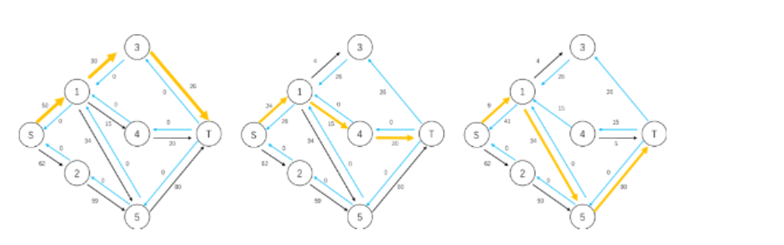
最大流算法: Dinic算法优秀之处：
Ⅰ、多路增广：每次找到一条增广路的时候，如果残余流量没有用完的话，我们就可以利用残余部分流量，再找出一条增广路。这样就可以在一次 DFS 中找出多条增广路，大大提高了算法的效率。
Ⅱ、当前弧优化：如果一条边已经被增广过并且达到饱和，那么它就没有可能被增广第二次。那么，我们下一次进行增广的时候，就可以不必再走那些已经被增广过的边。
饱和

Slide 11
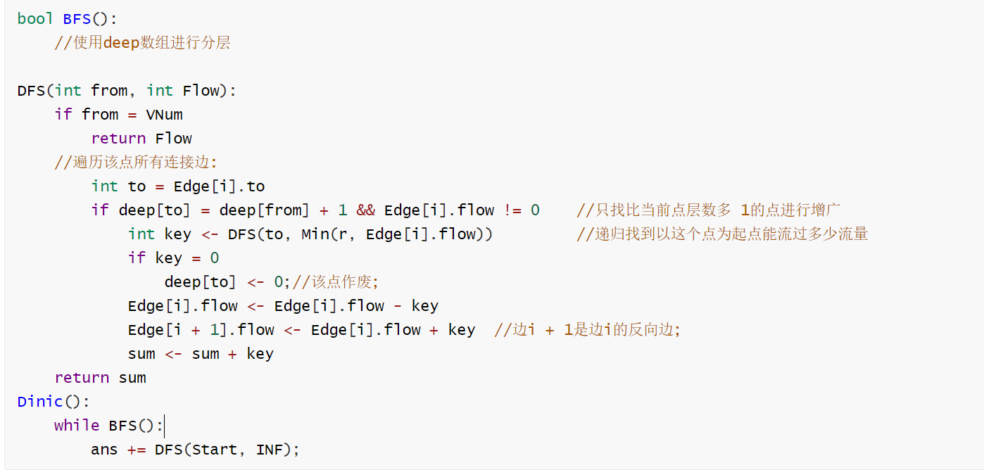
Dinic算法流程：
1、用 BFS通过当前残留网络 建立分层图，需要重复建立分层图；
2、用 DFS 寻找一条由源点到汇点的路径，获得这条路径的流量 key（路径上残量最小的边的残量）根据路径，将增广路径正向边流量减少 key，反向边流量增加 key​
3、重复步骤 1、2，直到不出现增广路径。
伪代码：

Slide 12
Dinic方法时间复杂度: O(VE²)，其中V为点数，E为边数。但实际情况中，EK算法的复杂度远低于理论上的复杂度。
不妨设残留网络中顶点数为 V ，边数为 E 。
1）修改增广路上边的流量。最多增广 E 次，一条增广路的长度最长是 V ，所以这一部分的复杂度是 O(VE)。
2）DFS遍历时找增广路失败时经过的边。由于一旦从某条边出发找最短路失败了，我们就不会再走那条边（当前弧优化），所以这一部分的复杂度是 O(E)的。故而DFS增广的复杂度是 O(VE)。
而由于每一次重新建分层图，残余网络上 S到 T的最短路长度一定会增加，所以至多重建 V-1次图。
故Dinic的运行时间上界为 O(V²E)
固定m=400,n=200,a=20在b为不同值的情况下运行时间：
b | 最大流 | 运行时间/ms
5 | 1000 | 2.6641
10 | 2000 | 2.8199
15 | 3000 | 2.9423
20 | 4000 | 3.0874
25 | 5000 | 3.1665

Slide 13
三种方法效率比较：
固定m=400,n=200,a=20在b为不同值的情况下三种方法运行时间：
b | 最大流 | FF运行时间/ms | EK运行时间/ms | Dinic运行时间/ms
5 | 1000 | 95.9164 | 425.661 | 2.6641
10 | 2000 | 191.07 | 841.904 | 2.8199
15 | 3000 | 254.952 | 1319.51 | 2.9423
20 | 4000 | 404.618 | 1726.21 | 3.0874
25 | 5000 | 700.707 | 2139.51 | 3.1665
主要原因：
Dinic算法的多路增广效果最佳，Dinic实际上只需进行一次分层图就可以多次进行多路增广。
EK算法则是由于每次寻找增广路都需要进行一次BFS搜索，并且论文点集和评审点集之间的边相对来说比较稠密。
FF方法：
EK
FF
Dinic

Slide 14
三种方法效率比较：
固定m=400,n=200,b=20在a为不同值的情况下三种方法运行时间：
a | 最大流 | FF运行时间/ms | EK运行时间/ms | Dinic运行时间/ms
5 | 2000 | 302.394 | 652.661 | 2.5766
10 | 4000 | 561.167 | 1301 | 2.6058
15 | 4000 | 322.15 | 1282.38 | 2.5041
20 | 4000 | 217.274 | 1264.43 | 2.3003
25 | 4000 | 198.764 | 1262.9 | 2.3825
EK
FF
Dinic

Slide 15
三种方法效率比较：
固定n=200,a=20,b=20在m为不同值的情况下三种方法运行时间：
m | 最大流 | FF运行时间/ms | EK运行时间/ms | Dinic运行时间/ms
100 | 2000 | 44.5936 | 186.369 | 1.7192
200 | 4000 | 222.6 | 614.386 | 2.2489
300 | 4000 | 214.088 | 945.305 | 2.2494
400 | 4000 | 214.105 | 1342.59 | 2.5131
500 | 4000 | 222.458 | 1678.38 | 2.5081
EK
FF
Dinic

Slide 16
三种方法效率比较：
固定m=400,a=20,b=20在n为不同值的情况下三种方法运行时间：
n | 最大流 | FF运行时间/ms | EK运行时间/ms | Dinic运行时间/ms
100 | 2000 | 41.1796 | 434.03 | 2.0534
200 | 4000 | 221.04 | 1260.96 | 2.3233
300 | 6000 | 680.473 | 2669.65 | 3.0145
400 | 8000 | 1672.27 | 4745.46 | 3.9324
500 | 8000 | 1871.31 | 6013.77 | 5.8881
EK
FF
Dinic

Slide 17
谢谢大家

